Slide 1



Python Core. Lesson 17
1
Map, filter, zip. Лямбда функции

Slide 2



План урока
map, filter, zip
lambda, генераторы, файлы и map, filter, zip
Дополнительная практика

Slide 3



Логический тип Bool. Операторы сравнения
1
map, filter, zip

Slide 4
Что такое map, filter, zip и зачем они нужны
map, filter, zip — это функции для работы с итерируемыми объектами.
Они помогают трансформировать, фильтровать и объединять данные.

Slide 5
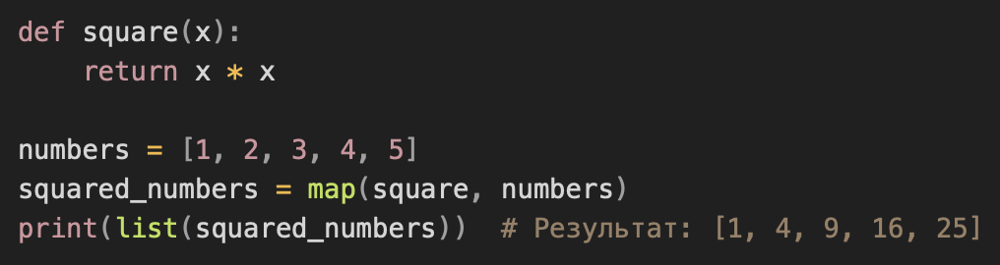
Функция map
Функция map применяет заданную функцию к каждому элементу итерируемого объекта (например, списка) и возвращает итератор с результатами.

Slide 6
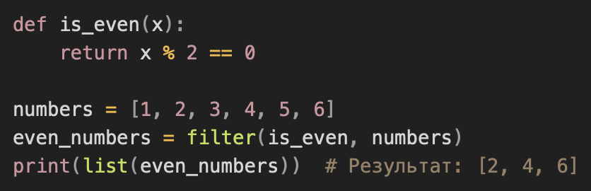
Функция filter
Функция filter применяет заданную функцию к каждому элементу итерируемого объекта и возвращает итератор с элементами, для которых функция вернула True. filter полезен для выборки элементов, соответствующих определенным критериям.

Slide 7
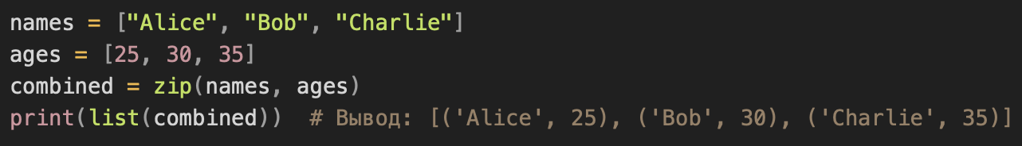
Функция zip
Функция zip объединяет несколько итерируемых объектов (например, списков) в один итератор, где каждый элемент является кортежем, содержащим элементы из всех итерируемых объектов на соответствующих позициях. zip полезен для объединения нескольких последовательностей в одну для последующей обработки.

Slide 8
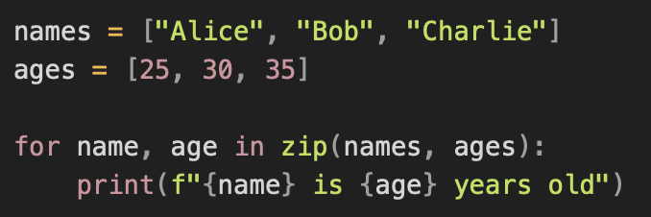
Применение zip для итерации
Функция zip часто используется для итерации по нескольким итерируемым объектам одновременно.

Slide 9
Live-coding преподавателя
Покажите в режиме live-coding и объясните:
Использование функций map, filter, zip

Slide 10
Вопросы для студентов
Как работает функция map?
Как работает функция filter?
Как работает функция zip?

Slide 11
Задание в сессионном зале
Выполните задания в файле exercise_1.py
Время выполнения: 20 минут
Как работать с заданием:
Поделитесь на команды по 3-4 человека и перейдите в сессионные залы.
Один человек демонстрирует экран и записывает решение, все остальные вырабатывают решение.
Вся команда должна понимать решение, объясняйте друг другу.

Slide 12
Работа в сессионном зале

Slide 13
Презентация результатов
Пусть каждая команда покажет свои решения и расскажет:
что получилось сделать;
где были трудности и какие вопросы возникли в процессе решения.
Преподаватель разбирает решения, указывает на ошибки и показывает верный подход к решению.

Slide 14
Логический тип Bool. Операторы сравнения
2
Генераторы, файлы, lambda и map, filter, zip

Slide 15
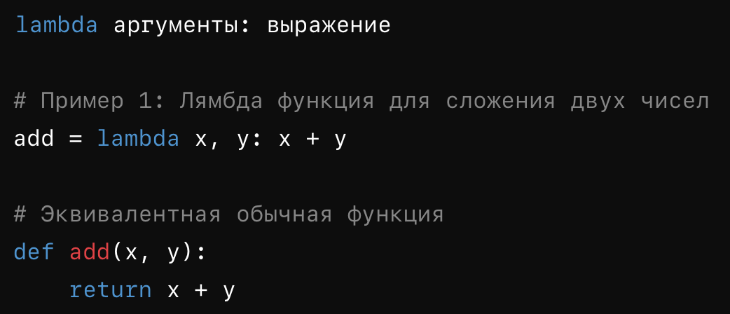
Анонимные (lambda) функции
Лямбда функции - это сокращенный способ записи функций. Еще их называют анонимными функциями, потому что для них не нужно указывать название. Определяются через ключевое слово lambda. Могут содержать только одно выражение и возвращают его результат.

Slide 16
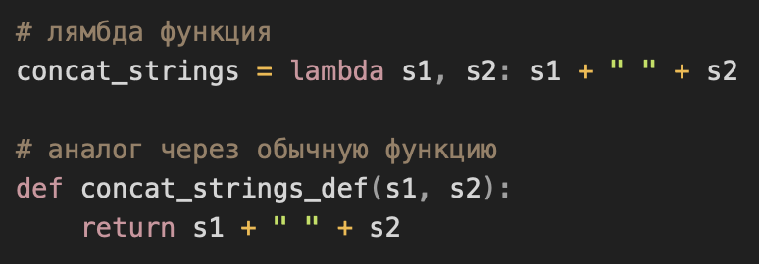
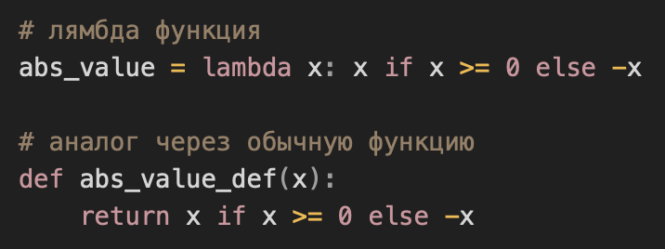
Примеры лямбда функций

Slide 17
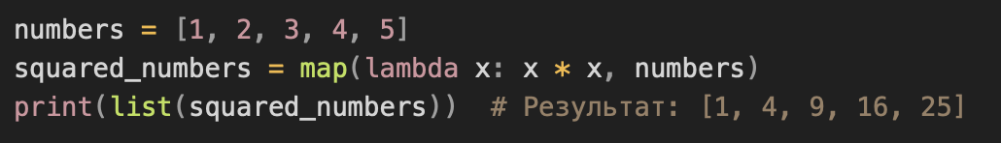
Применение лямбда функции с map
Лямбда-функции позволяют создавать компактные анонимные функции, которые удобно использовать с map, filter, zip. Использование лямбда функций позволяет избежать определения именованных функций.

Slide 18
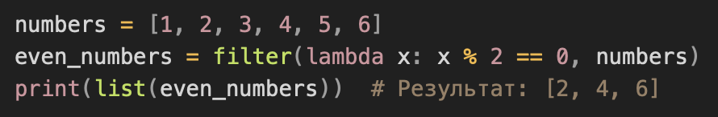
Применение лямбда функции с filter
Лямбда функции также часто используются с filter для создания кратких фильтров.

Slide 19
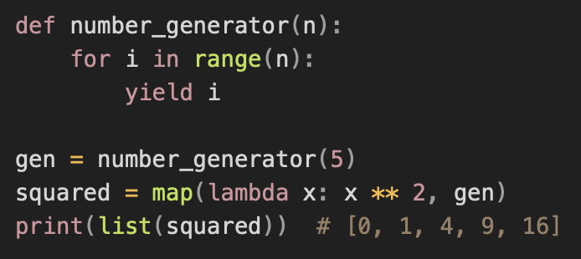
Итераторы/Генераторы и map, filter, zip
Итераторы и генераторы, изученные ранее, позволяют создавать последовательности данных, которые можно использовать с функциями map, filter и zip.

Slide 20
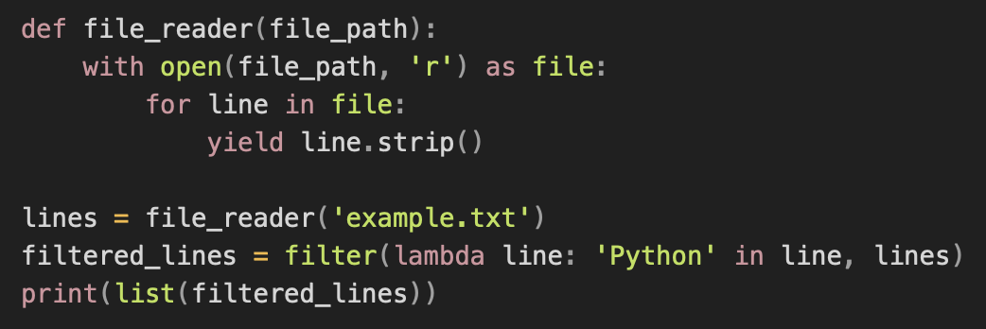
Работа с файлами и map, filter, zip
Генераторы можно использовать для чтения и обработки данных из файлов, которые затем можно передавать в функции map, filter и zip.

Slide 21
Live-coding преподавателя
Покажите в режиме live-coding и объясните:
Использование lambda-функций в map, filter, zip
Использование map, filter, zip при работе с генераторами, файлами

Slide 22
Вопросы для студентов
Что такое lambda-функция?
Какой синтаксис у lambda-функции?
Можно ли использовать lambda-функцию без map, filter, zip?
Как можно использовать map, filter, zip при работе с генераторами или файлами?

Slide 23
Задание в сессионном зале
Выполните задания в файле exercise_2.py
Время выполнения: 20 минут
Как работать с заданием:
Поделитесь на команды по 3-4 человека и перейдите в сессионные залы.
Один человек демонстрирует экран и записывает решение, все остальные вырабатывают решение.
Вся команда должна понимать решение, объясняйте друг другу.

Slide 24
Работа в сессионном зале

Slide 25
Презентация результатов
Пусть каждая команда покажет свои решения и расскажет:
что получилось сделать;
где были трудности и какие вопросы возникли в процессе решения.
Преподаватель разбирает решения, указывает на ошибки и показывает верный подход к решению.

Slide 26
Логический тип Bool. Операторы сравнения
3
Дополнительная практика

Slide 27
Задание в сессионном зале
Выполните задания в файле exercise_3.py
Время выполнения: 30 минут
Как работать с заданием:
Поделитесь на команды по 3-4 человека и перейдите в сессионные залы.
Один человек демонстрирует экран и записывает решение, все остальные вырабатывают решение.
Вся команда должна понимать решение, объясняйте друг другу.

Slide 28
Работа в сессионном зале

Slide 29
Презентация результатов
Пусть каждая команда покажет свои решения и расскажет:
что получилось сделать;
где были трудности и какие вопросы возникли в процессе решения.
Преподаватель разбирает решения, указывает на ошибки и показывает верный подход к решению.

Slide 30
Логический тип Bool. Операторы сравнения
4
Домашнее задание

Slide 31
Домашнее задание
Выполните задания в файле homework.py в папке урока. Прорешайте еще раз индивидуально все задания, которые решали в классе. Начните с тех, что не успели сделать в классе.
Повторите теорию по презентации. Посмотрите на ютубе видео разных авторов по теме урока, чтобы составить более широкое впечатление.
Заучите синтаксис пройденных конструкций.
Повторите синтаксис в пройденных уроках.

